Slide 1
آمار و احتمالات کارشناسی کامپیوتر
مدرس : تعجبیان
جلسه : هفتم

Slide 2
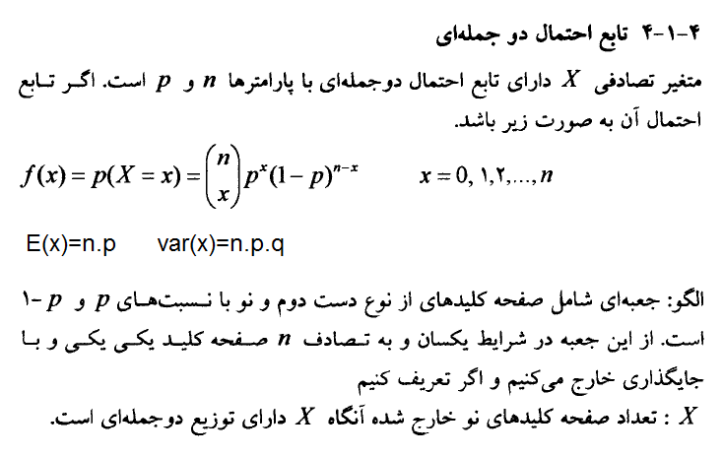
تابع احتمال دو جمله‌ای :

Slide 3
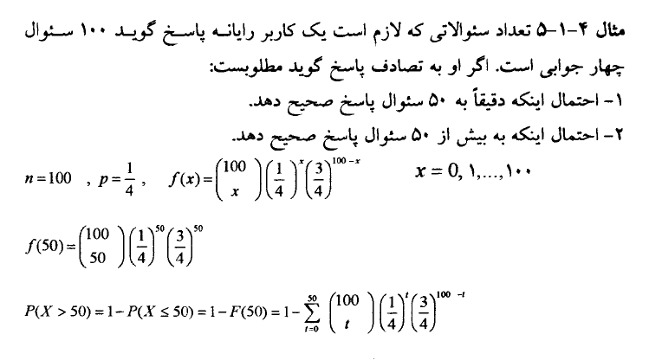
مثال :

Slide 4
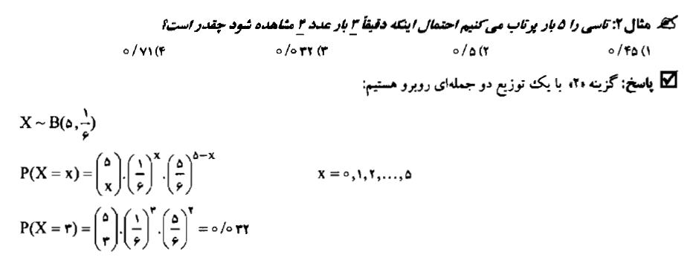

Slide 5
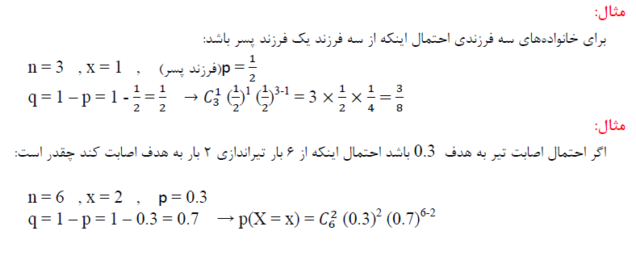

Slide 6
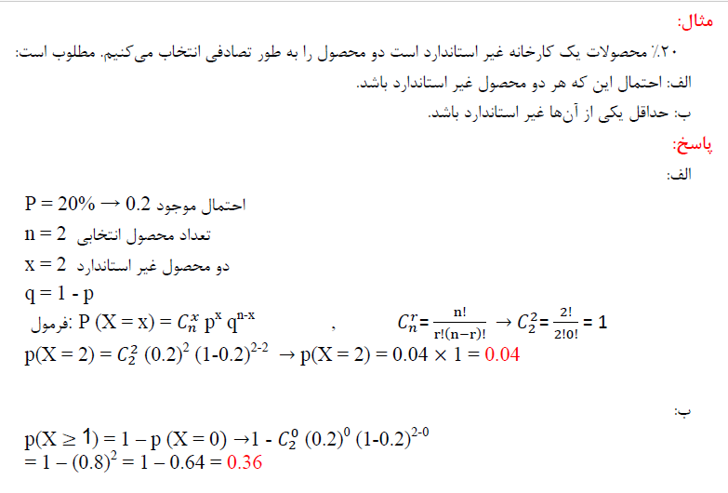

Slide 7


تمرین کلاسی :

Slide 8
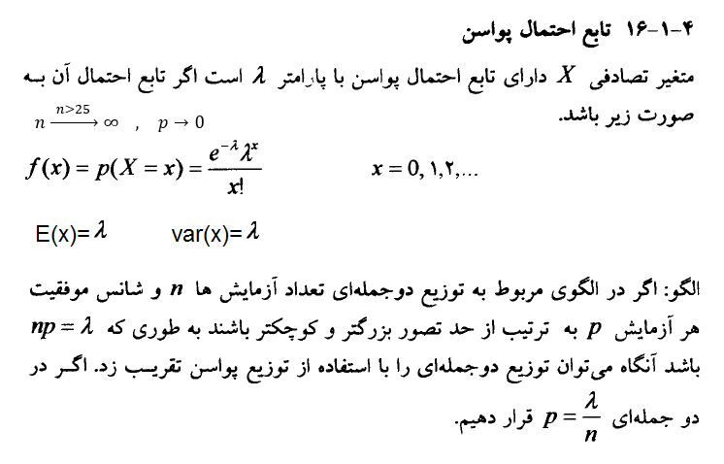
تابع احتمال پواسن :

Slide 9
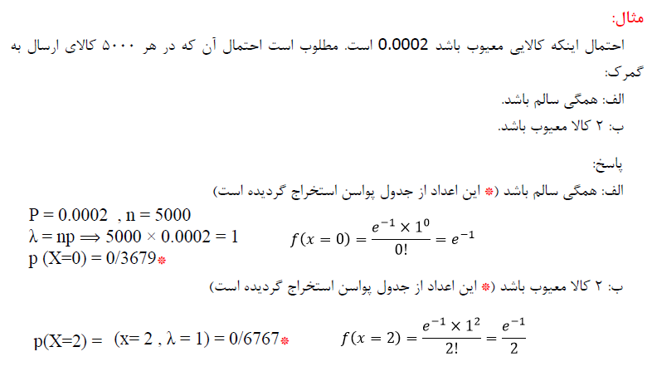
مثال :

Slide 10
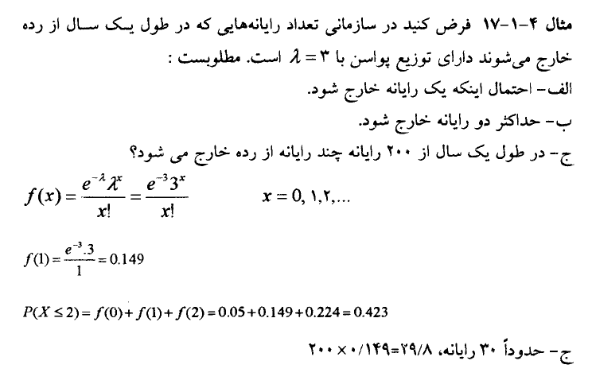

Slide 11


تمرین کلاسی :

Slide 12
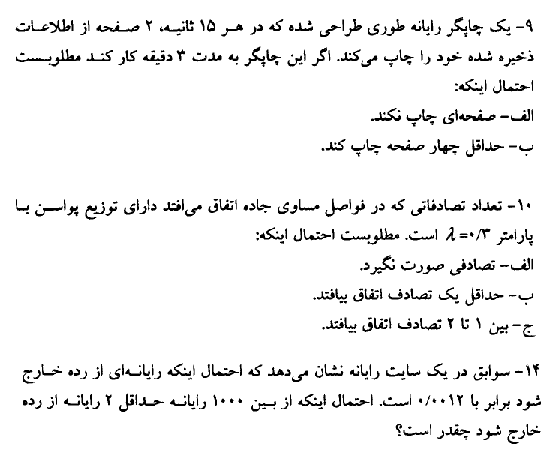
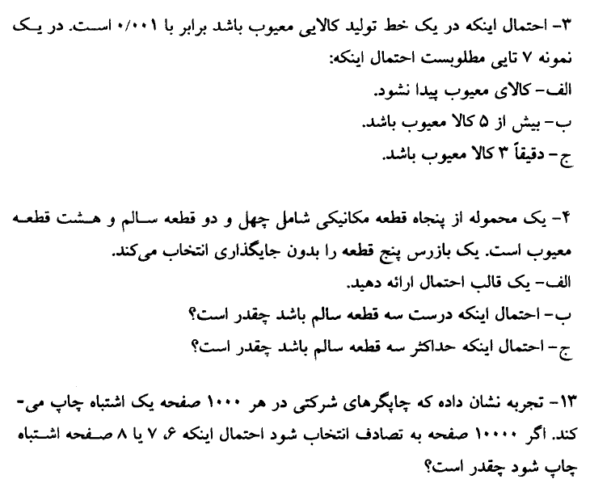
تمرین :

